Slide 1
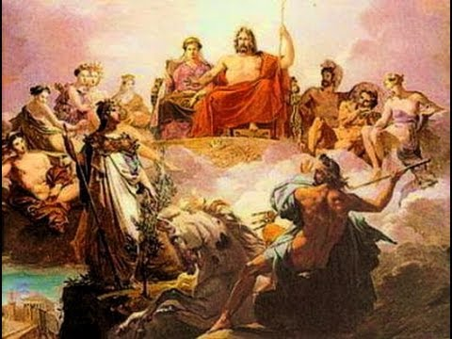
ΟΙ ΘΕΟΙ ΤΟΥ ΟΛΥΜΠΟΥ
Μια παρουσίαση της Δανάης
Τμήμα ΣΤ2
103^{Ο} ΔΣ ΑΘΗΝΩΝ

Slide 2
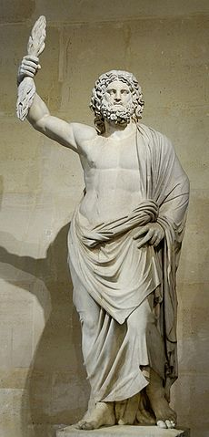
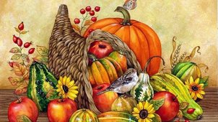
Δίας
Ο πατέρας τον θεών
Και ο σπουδαιότερος από αυτούς . Θεός των καιρικών φαινομένων , προστάτης των ξένων , της οικογένειας και της
Γονιμότητας .Σύμβολα: Κεραυνός, Αιγίδα, Κότινος

Slide 3
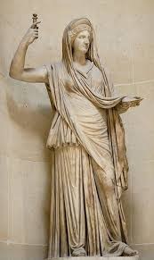
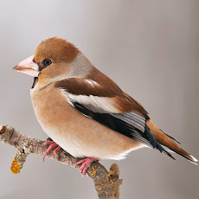
Ήρα
Αδελφή και σύζυγος
Του Δία. Ήταν προστάτιδα του γάμου και της συζυγικής πίστης. Σύμβολα: Διάδημα, σκήπτρο, αγελάδα, παγόνι, ρόδι, κούκος .

Slide 4
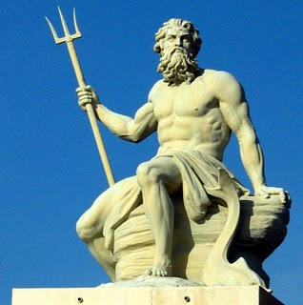
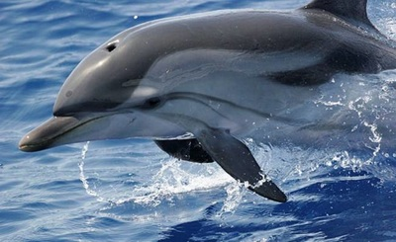
Ποσειδώνας
Θεός της θάλασσας, των ποταμών, των πηγών ,των πηγών, των πόσιμων νερών και γενικά του υγρού στοιχείου. Σύμβολα: Τρίαινα, δελφίνι, άλογο

Slide 5
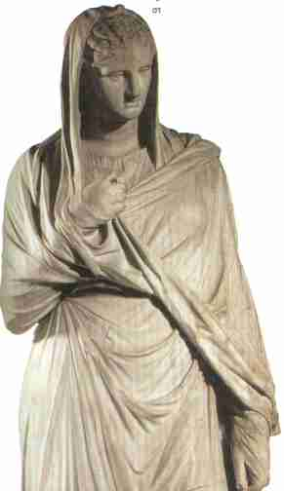
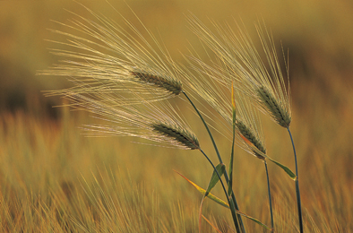
Δήμητρα
Θεά της γης ,της γεωργίας ,της χλωρίδας , της τροφής ,του γάμου , και της προστάτιδα των γεωργών . Σύμβολα: Δρεπάνι, στάχυα, αυλός, δάδα.

Slide 6
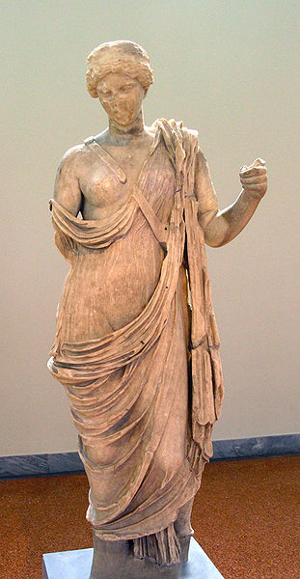
Εστία
Προστάτιδα της οικογενειακής ευτυχίας ,είχε ως ιερό της το κέντρο του σπιτιού και δεν της προσφερόταν μόνο η πρώτη ,αλλά και η τελευταία θυσία σε κάθε γιορταστική σύνταξη του ανθρώπου Σύμβολα: Λυχνάρι, πυρσός, πέπλο.

Slide 7
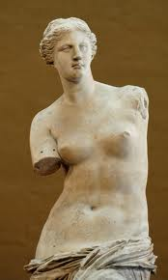
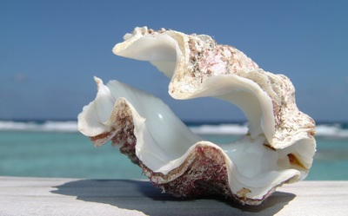
Αφροδίτη
Θεα της ομορφιάς και του έρωτα . Σύμβολα: Καθρέφτης, περιστέρι, κύκνος , ανεμώνη.

Slide 8
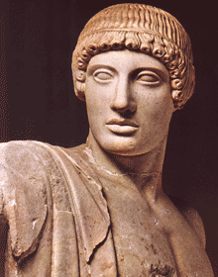

Απόλλων
Θεός της μαντικής τέχνης ,της μουσικής και του χορού , της ηθικής τάξης και της λογικής .Ήταν ακόμα θεραπευτής θεοςΣύμβολα: Λύρα, τόξο & βέλος, τρίποδας.

Slide 9
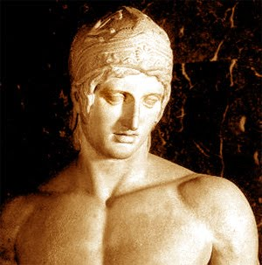
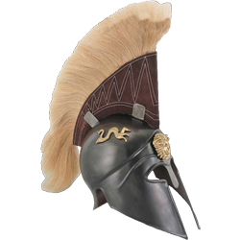
Άρης
Σύμβολα: Δόρυ, σπαθί, γύπας.

Slide 10
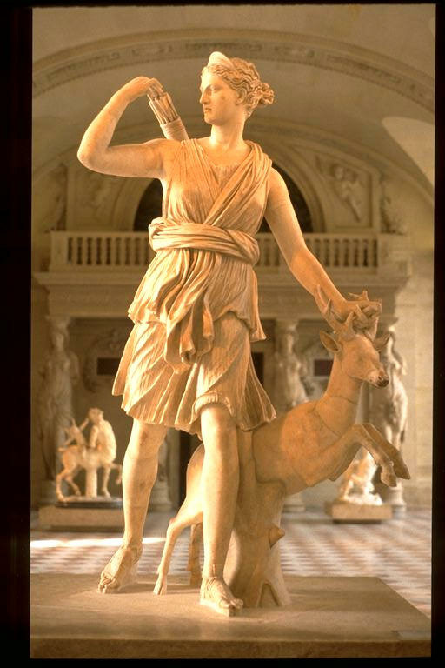
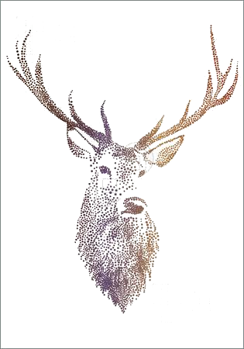
Άρτεμις
Σύμβολα: Τόξο & βέλος, ελάφι, σκύλος.

Slide 11
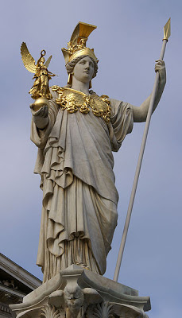

Αθηνά
Σύμβολα: Δόρυ, κουκουβάγια, ελιά, ασπίδα

Slide 12
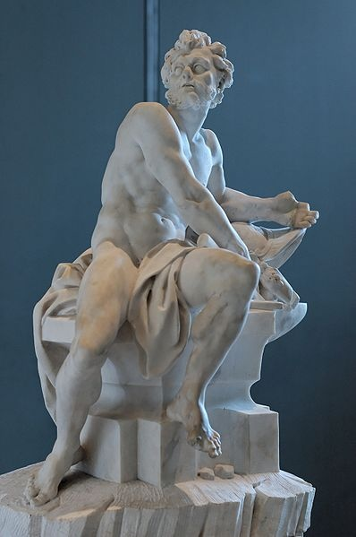
Ήφαιστος
Σύμβολα: Σφυρί και αμόνι, πέλεκυς, φωτιά

Slide 13
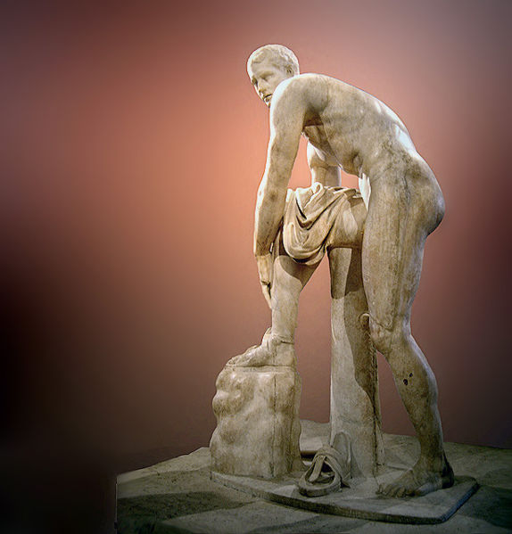
Ερμής
Σύμβολα: Κηρύκειο, φτερωτά σανδάλια, φτερωτό κράνος.

